Slide 1
Dejavnosti svetovalne službe pri načrtovanju oblik in metod participacije učencev v življenju in delu v osnovni šoli
Iris Kravanja Šorli
OŠ Martina Krpana Ljubljana

Slide 2
Šolski otroški parlament
Akcijska naravnanost.
Usmerjenost v šolski prostor.
Potrebe, pobude, ideje in predlogi.
Kako je biti otrok v današnji družbi?

Slide 3
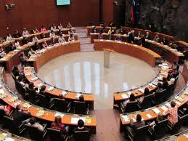

Slide 4
Projekt ‘počnimo skupaj’
Prostovoljsko delo.
Medgeneracijsko in medkulturno povezovanje.

Slide 5
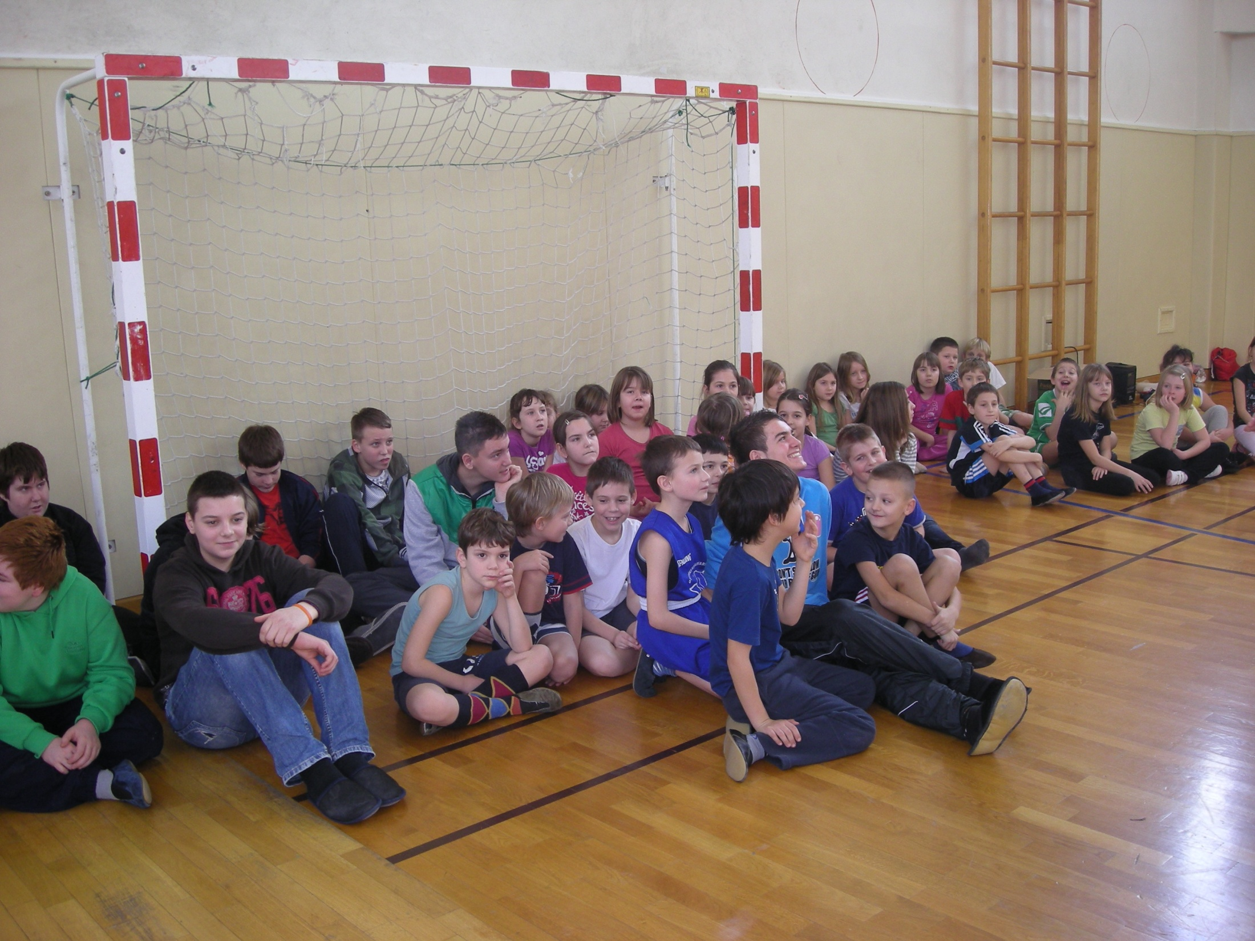

Slide 6
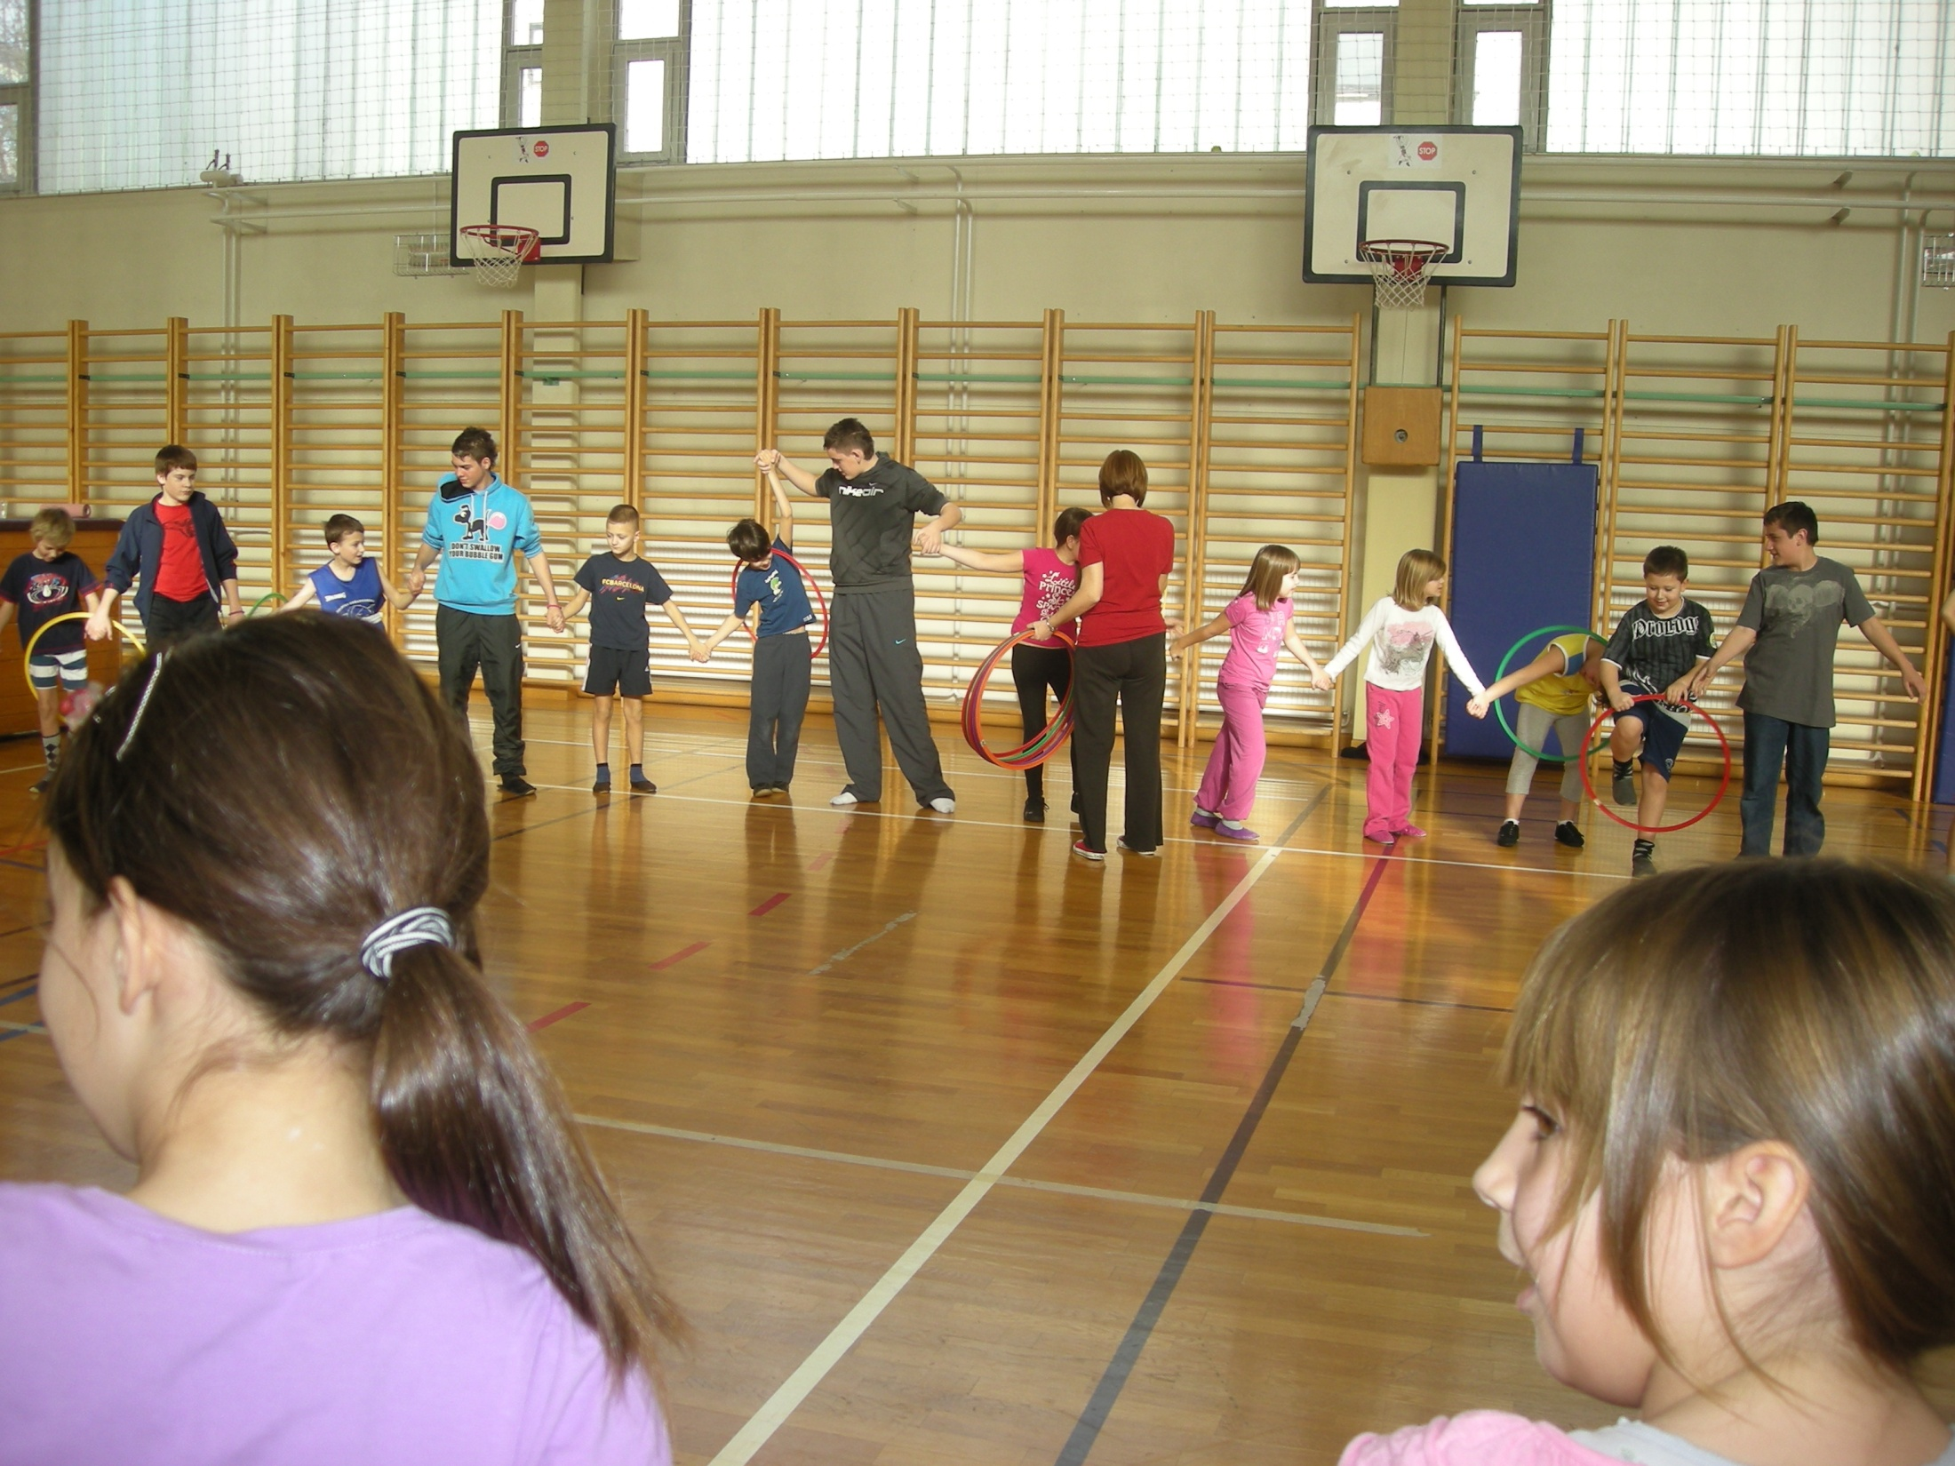

Slide 7
Izjava prostovoljke tinkare
“Najbolj všeč mi je bila ta vez, ki se je ustvarila med mano in otroci. Ni lepšega, ko ob prihodu v šolo k tebi priteče kopica nasmejanih otrok, ki ti veselo razlagajo kaj so počeli in kažejo kaj so ustvarili pri pouku ter sprašujejo, kdaj bomo spet prišli po njih. Zelo so mi bili všeč tudi izleti v sklopu šolskega prostovoljstva in ko smo z njimi preživeli noč v šoli.”

Slide 8
Izjava učenca davorina
“Všeč mi je, ko sem se s Tinkaro igral igrice, ko smo z ostalimi prostovoljci odšli na igrišče, ko smo prespali v šoli in odganjali zombije iz šole. Prostovoljci so posuli čarobni prah in odgnali zombije. Super je bilo, ko smo iskali skriti zaklad v Škofji Loki. Čeprav je močno deževalo tisti dan, je bilo zelo dobro.”

Slide 9
Projekt ‘otroci in mladi ne priznajo meja’
Sodelovanje v projektu z Mestno ZPM Ljubljana (šolsko leto 2011/12, 2012/13, 2013/14).
Prvo leto: slogani in izdelava grafitov.
Tabor “100 ljudi 100 čudi v Poreču”.
Drugo leto: slogani, grafiti in kratki filmi.
Tabor “Otroci in mladi ne priznajo meja” v Pacugu.
Tretje leto: dokumentarni filmi, foto stripi.

Slide 10
slogani
Bodi to kar si – potrudi se v lajfu.
Življenje je kratko – ni časa za sovraštvo.
Ne razlikuj, spoštuj.
Zadeni jackpot v lajfu.
Sonce sije na vse ljudi enako.
Samo skupaj bomo zmagali.
Ustavimo III. svetovno vojno.

Slide 11
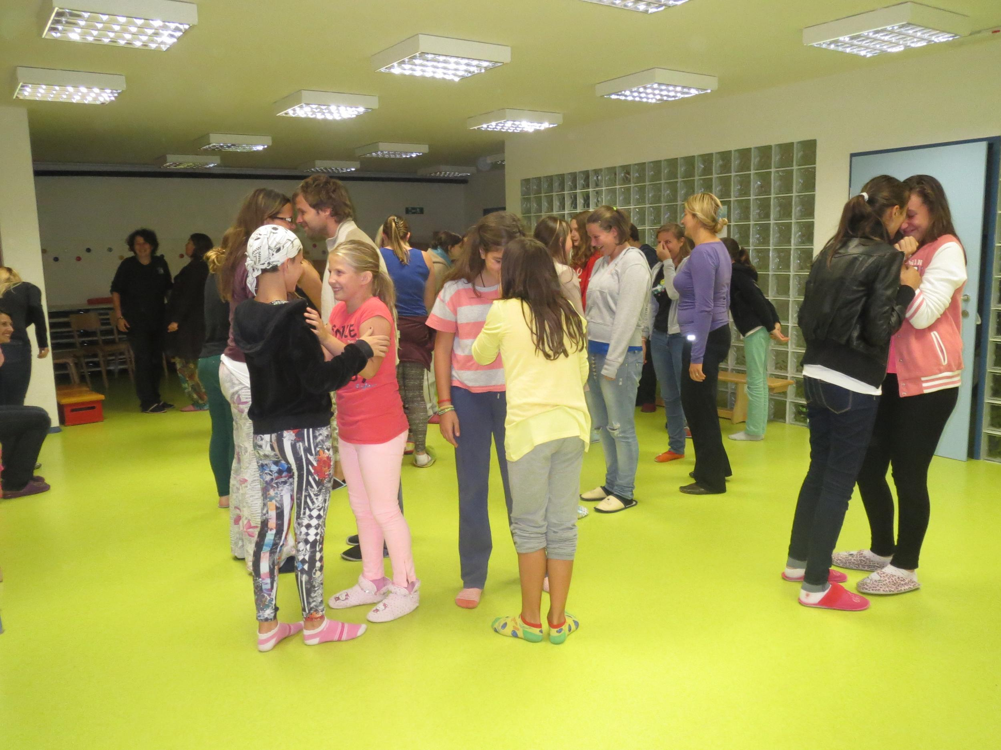

Slide 12
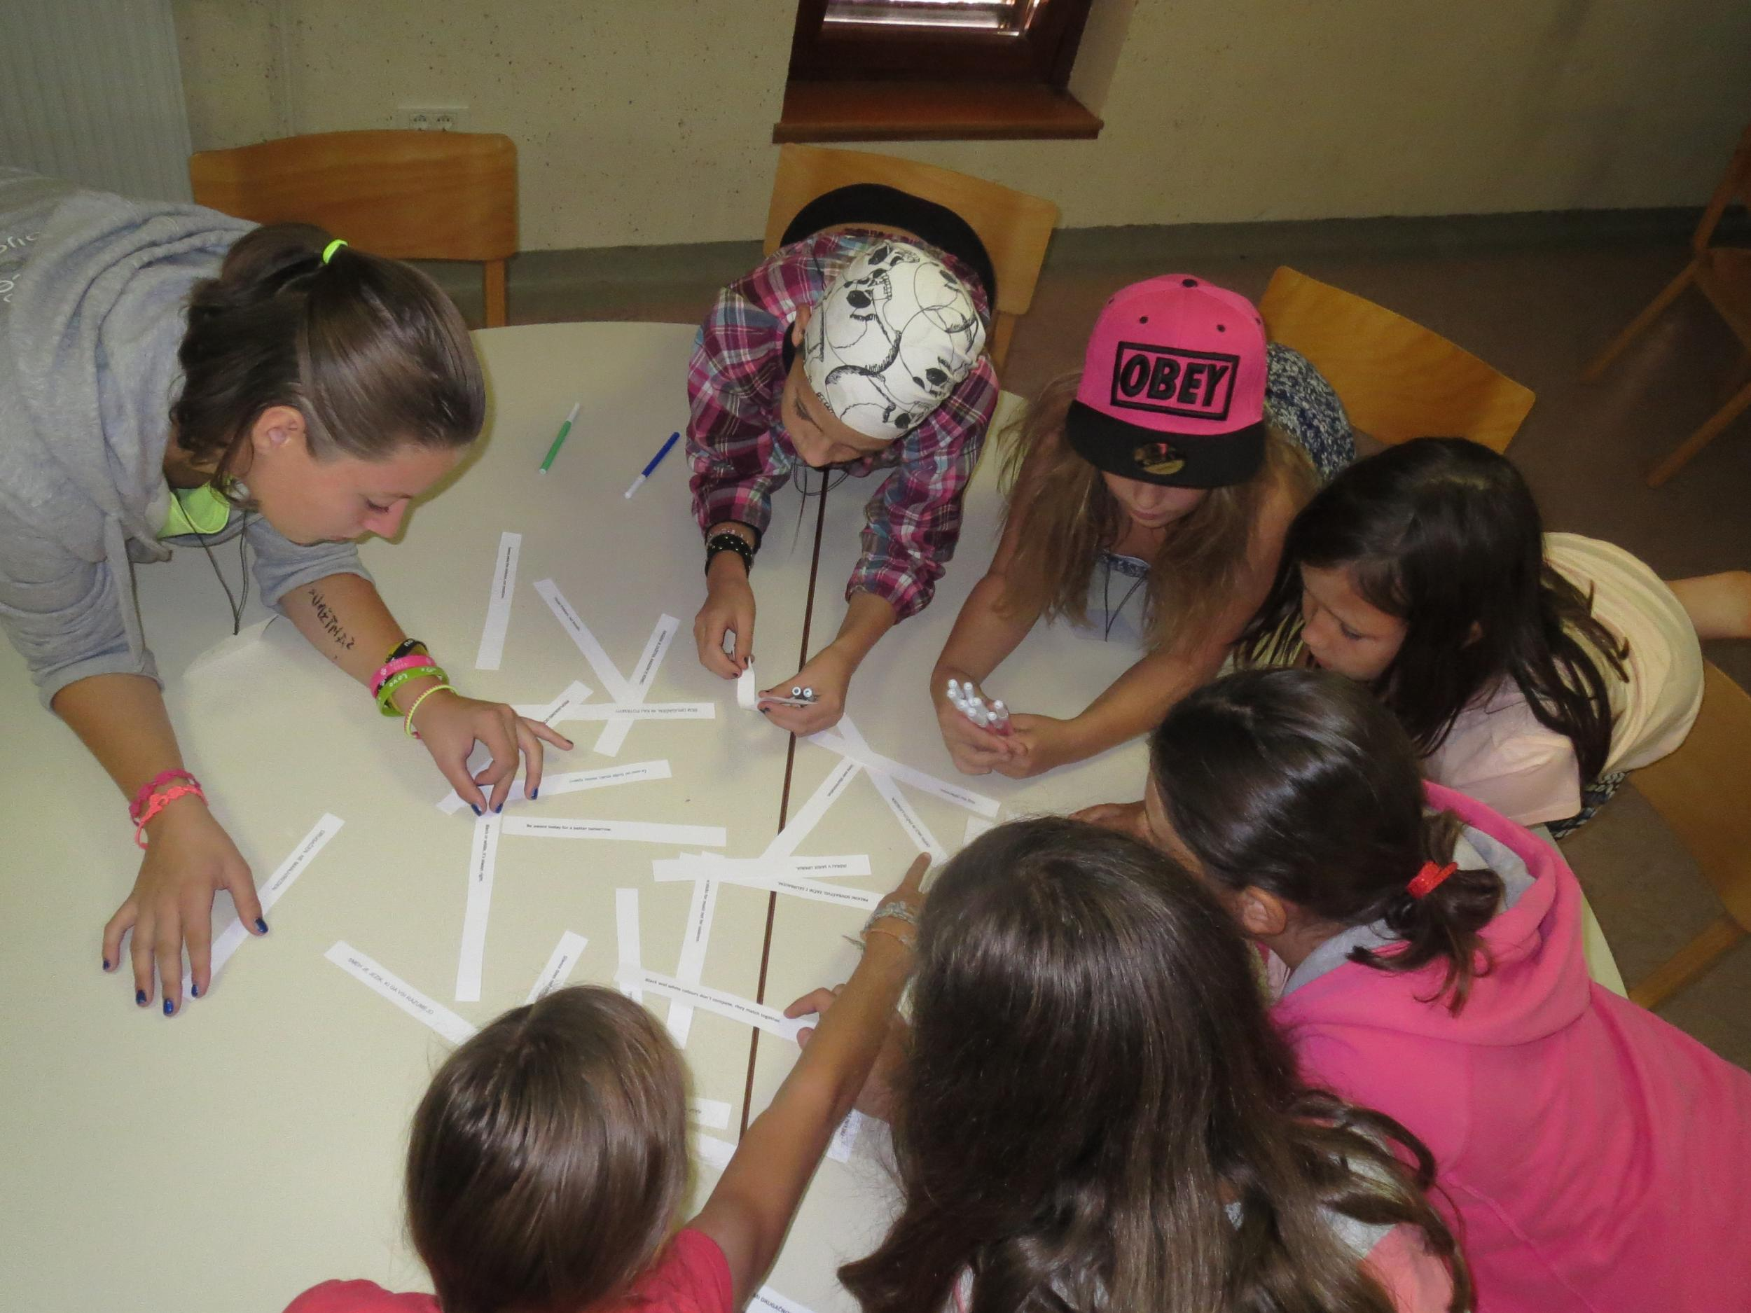

Slide 13
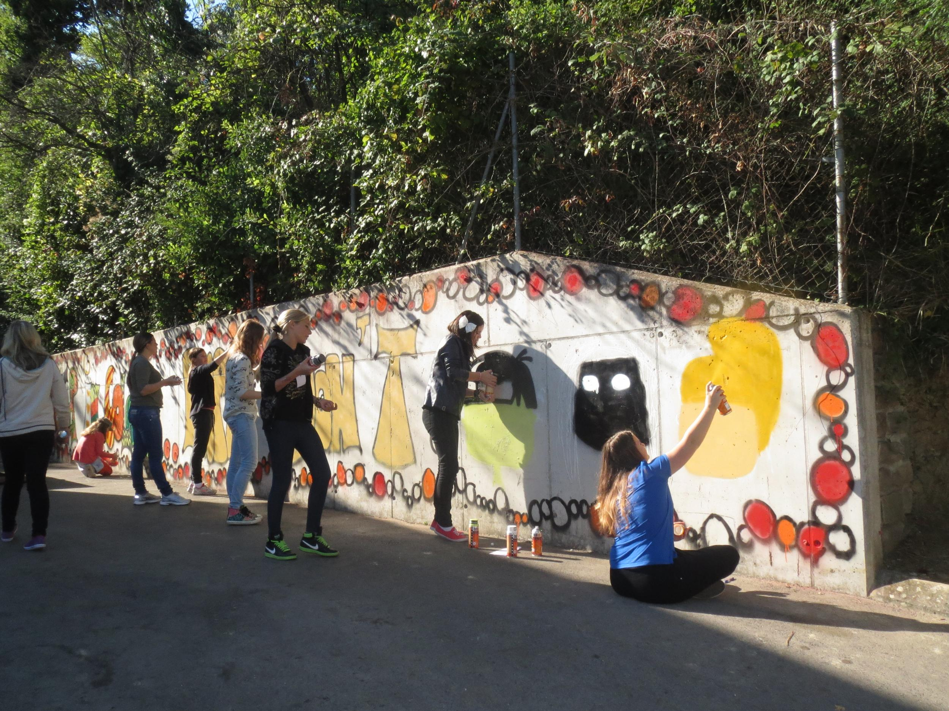

Slide 14
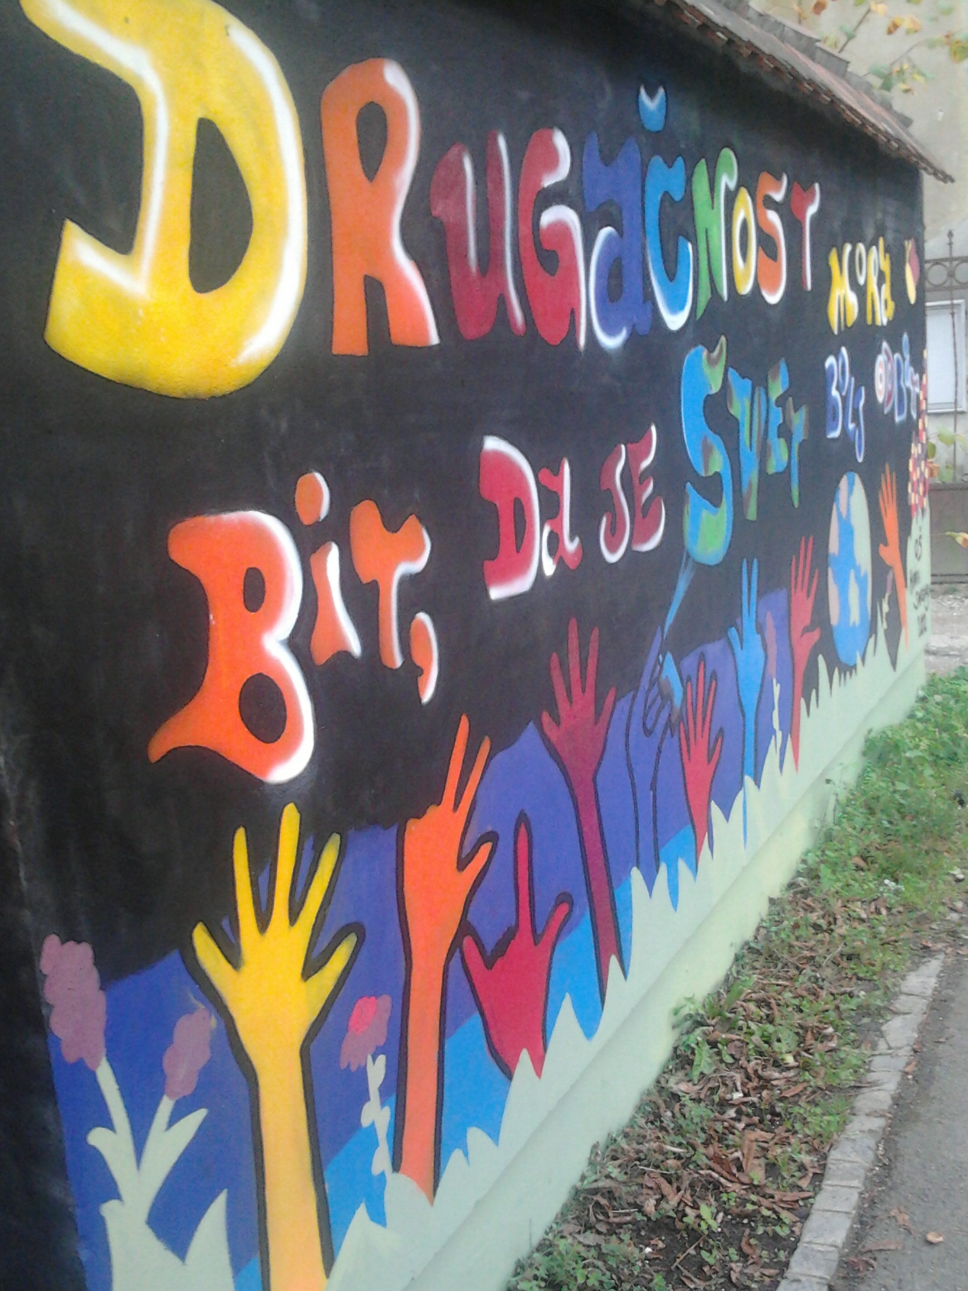
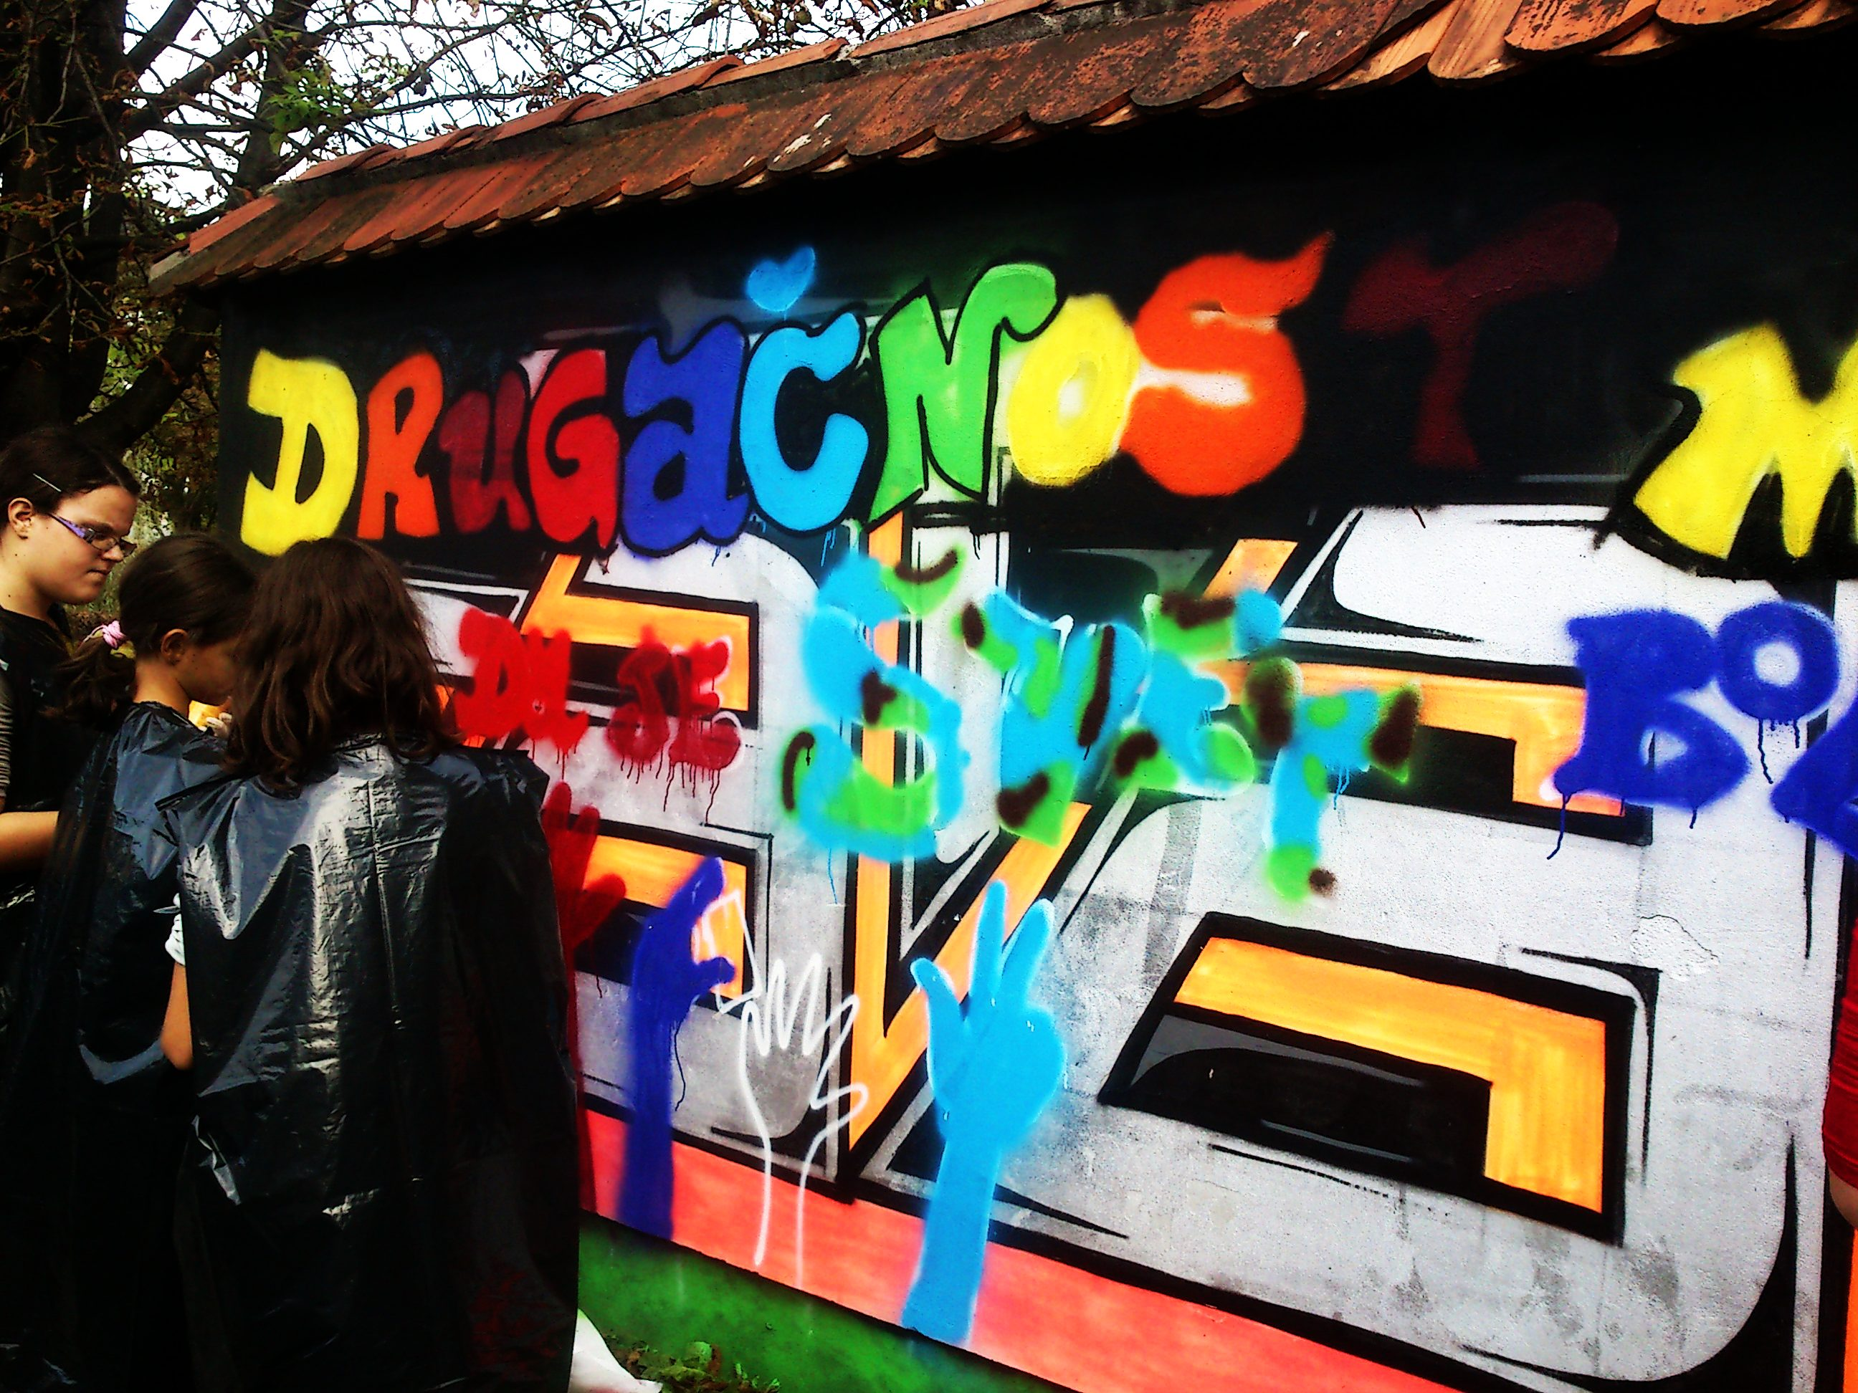

Slide 15
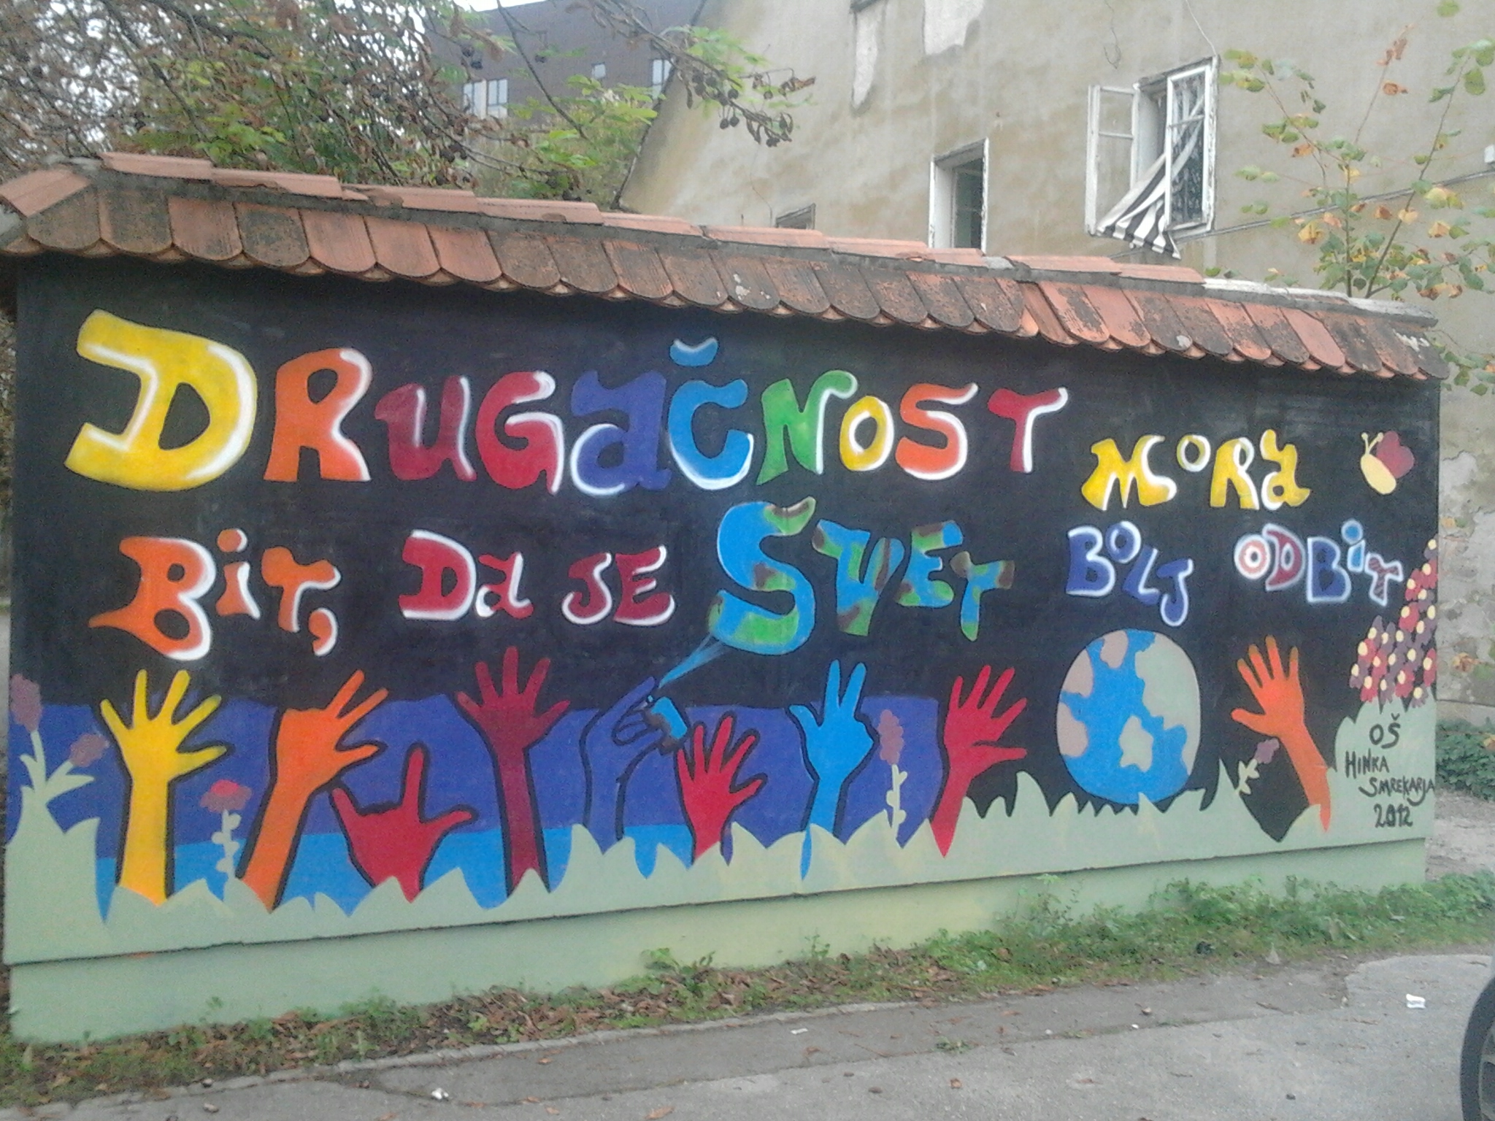

Slide 16
Hvala za pozornost!

